Slide 1
实验八：命令模式实验
实验目的：
1）初步了解和掌握命令模式（Command）的类图结构，以及模式中的主要角色和功能；
2）能够利用命令模式的基本类图构造，并通过掌握的编程语言，完成实验要求的内容；
3）了解和掌握命令模式如何实现将“行为请求者”与“行为实现者”进行解耦的机制和方法。

Slide 2
实验内容
1，实验场景的设计
利用命令模式描述顾客在餐馆进行点餐吃饭的处理过程
在点餐的整个流程中，包括顾客、服务员以及厨师三类基本角色，其中：
顾客按单点菜。
服务员处理顾客的菜单。
厨师根据菜单炒菜。
2，引入命令模式的设计思想，构建实现上述过程的类图结构以及角色定义，利用面向对象程序设计语言实现对顾客点餐过程的描述。
3，通过对命令模式类图与结构功能的理解，编写实现命令模式的一般化程序。

Slide 3
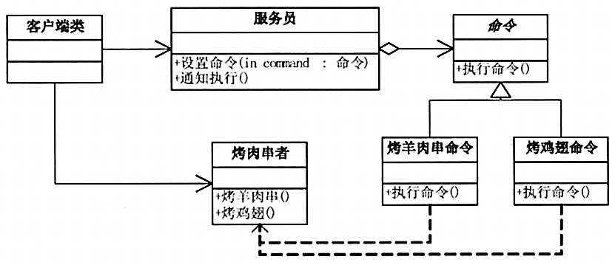
命令模式（解耦）

Slide 4
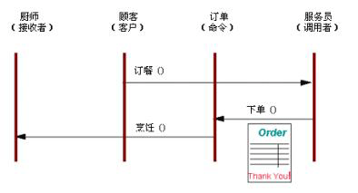
命令模式（解耦）
命令模式解耦后的对象交互关系

Slide 5
示例中的命令模式类图
Waiter
客户端
-command;
Command
+SetCommand()
+Notify()
+ExcuteCommand()
BakeMuttonCommand
BakeChickenCommand
-barbecuer;
-barbecuer;
+ExcuteCommand()
+ExcuteCommand()
Barbecuer
+BakeMutton()
+BakeChicken()

Slide 6
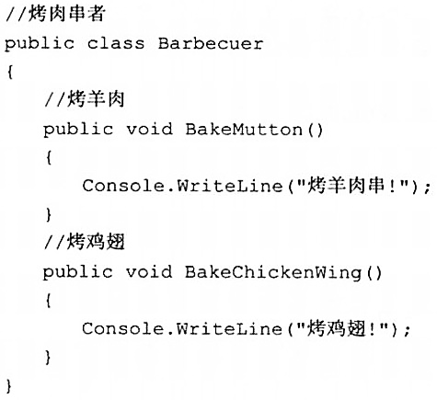
Barbecuer
+BakeMutton()
+BakeChicken()

Slide 7
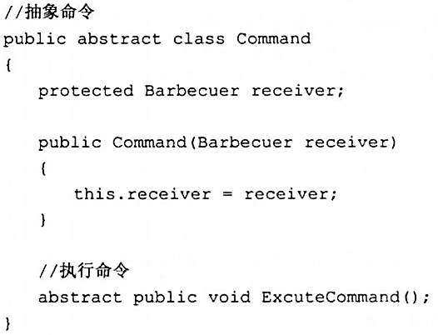
Command
+ExcuteCommand()

Slide 8
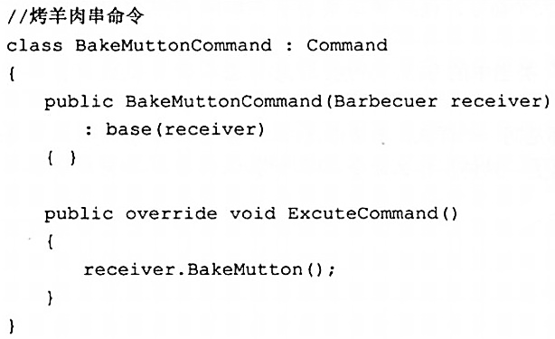
BakeMuttonCommand
-barbecuer;
+ExcuteCommand()

Slide 9
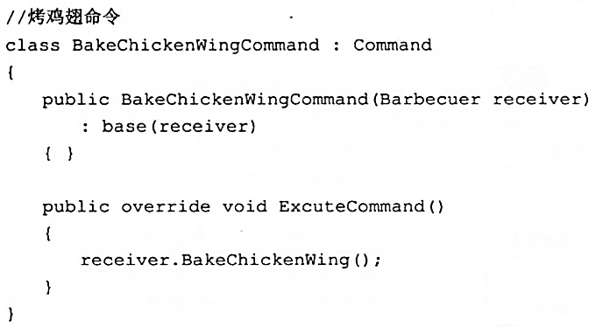
BakeChickenCommand
-barbecuer;
+ExcuteCommand()

Slide 10
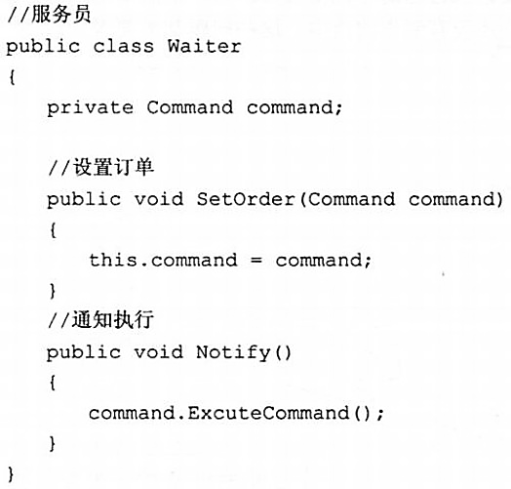
Waiter
-command;
+SetCommand()
+Notify()

Slide 11
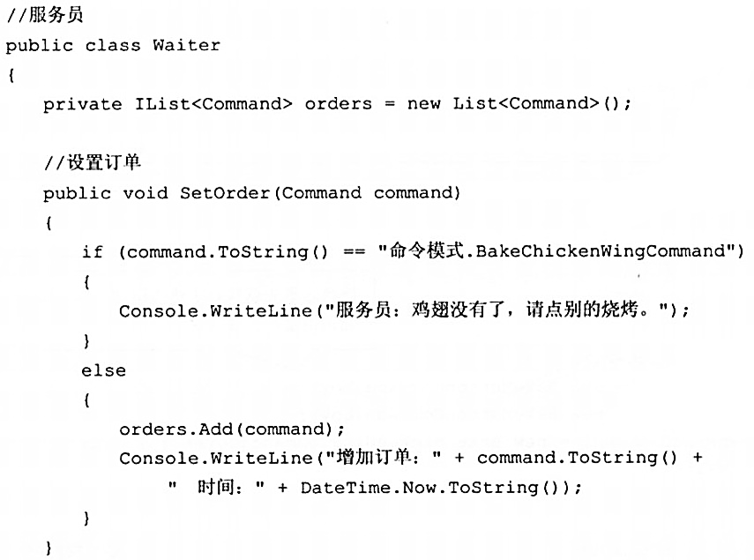
服务员类的命令处理改进
利用一个链表结构来处理多个命令

Slide 12
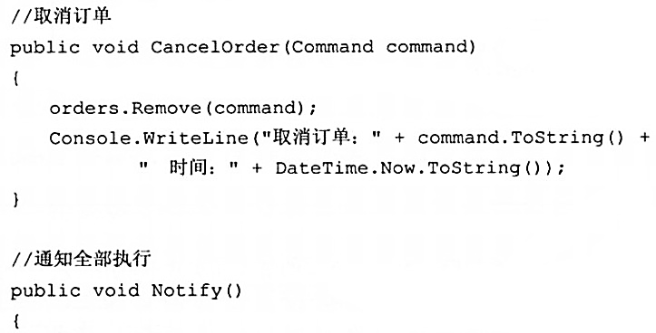
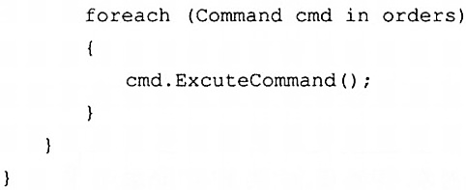

Slide 13
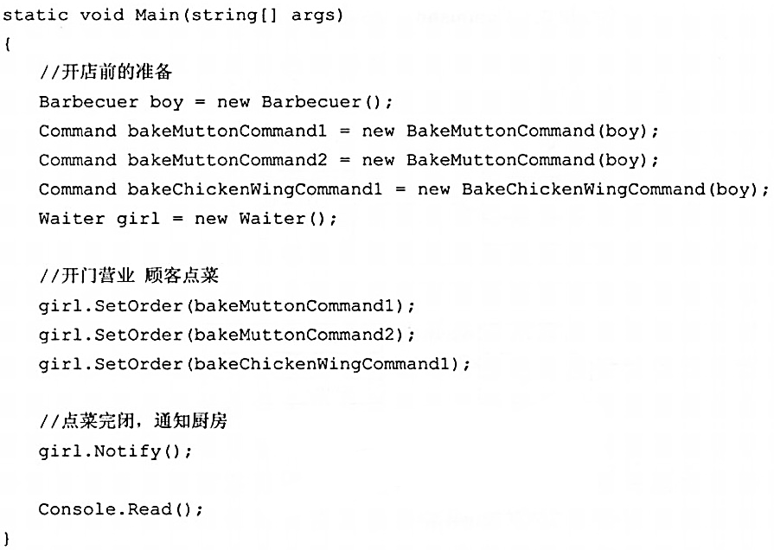

Slide 14
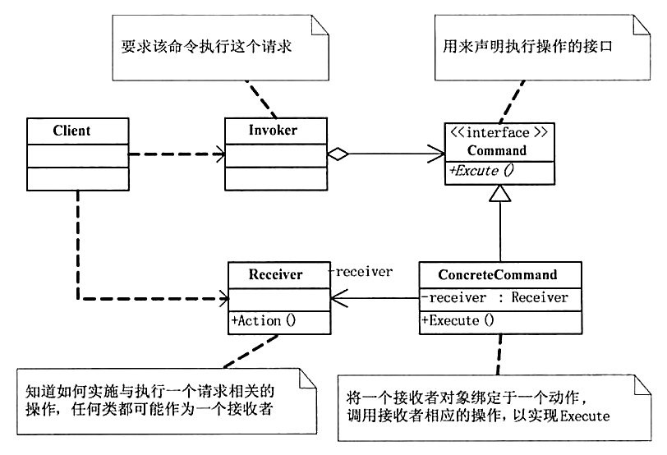
命令模式的一般化结构

Slide 15
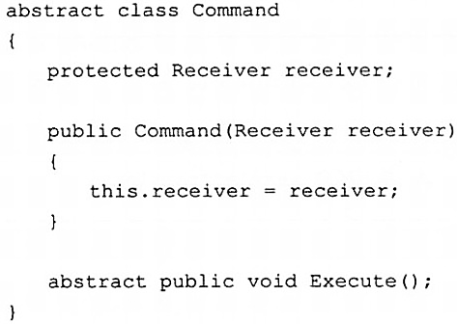
命令模式的一般化代码
抽象命令类定义：

Slide 16
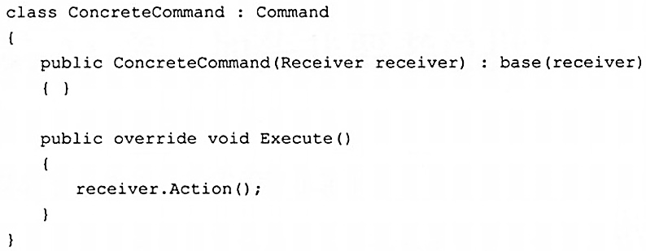
具体命令类定义：

Slide 17
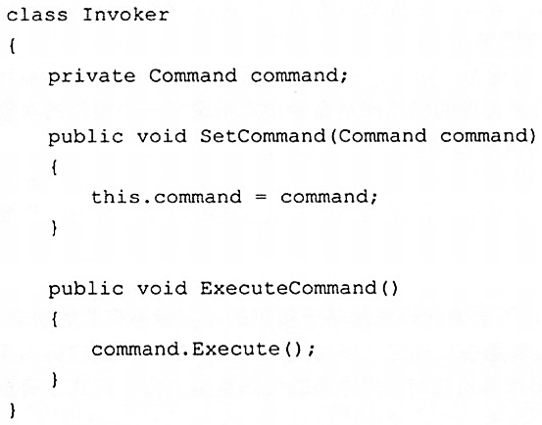
请求者类定义：

Slide 18
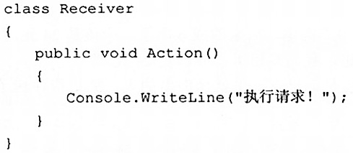
接受者类定义：

Slide 19
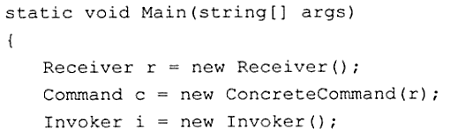
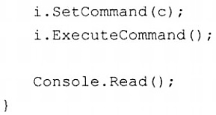
客户端调用：

